Slide 1

CAMBIO DE EQUIPO HFC

Slide 2
SOT – TICKET 360
Única SOT que NO puedo usar , USARE OTRA SOT ver PPT 3
SOT
Mantenimiento (Cualquier modalidad)
Cambio de Equipo
Instalación - Portabilidad
Cambio de Plan
Migración SISACT
Deco Adicional (solo deco)
Única SOT que NO Amerita CODIGO DE AUTORIZACION

Slide 3
SOT – DESACTIVACION Y ACTIVACION
Para desactivar/activar equipo se trabajará con los siguientes tipos de SOT’s y en los siguientes Estados
INSTALACIÓN PORTABILIDAD
En ejecución
Atendida
Cerrada
MIGRACIÓN SISACT
En ejecución
Atendida
Cerrada
DECO ADICIONAL
En ejecución
Atendida
Cerrada
(solo deco)
TRASLADO EXTERNO
Atendida
Cerrada
CAMBIO DE PLAN
En ejecución Atendida
Cerrada

Slide 4
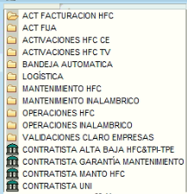
CARPETAS – CONTROL DE TAREAS
ACT FACTURACION:
Traslado Externo
Traslado Interno
ACT FIJA:
Instalación
Cambio de plan
Mantenimiento
Cambio de equipo
ACTIVACIONES HFC TV – BANDEJA AUTOMATICA:
Instalación
Cambio de plan
Migración sisact
Deco adicional
Baja de deco
LOGISTICA:
Retención, atención preventiva, fidelización, atención premium

Slide 5
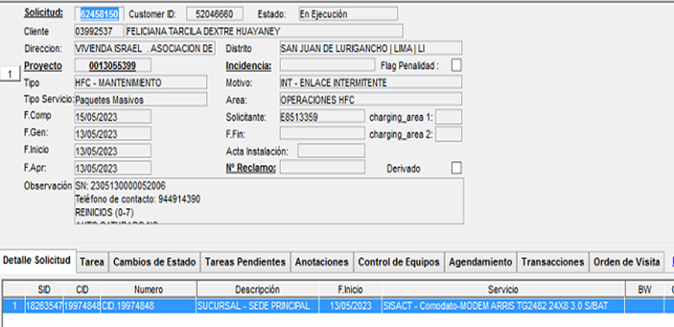
1. Realizamos la búsqueda en SGA y validamos que la SOT este bien generada (nombre del cliente, estado en ejecución, tipo de trabajo, tipo de servicio).

Slide 6
2. De ser solicitar el técnico un CODIGO DE AUTORIZACION , procederé a realizar mis descartes , de encontrar algún error procederé a brindarle al técnico el CODIGO DE AUTORIZACION
PLANTILLA DE AUTORIZACION
MESA ADP MULTISKILL - CODIGO AUTORIZACION
SE AUTORIZA CODIGO:
REALIZADO POR:
Para los Decos también se requiere código de autorización.
El código de autorización , será de la siguiente manera:
PRIMERA LETRA DEL NOMBRE
PRIMERA LETRA DEL APELLIDO
DIA
MES
CORRELATIVO DE CODIGO
JM090601

Slide 7
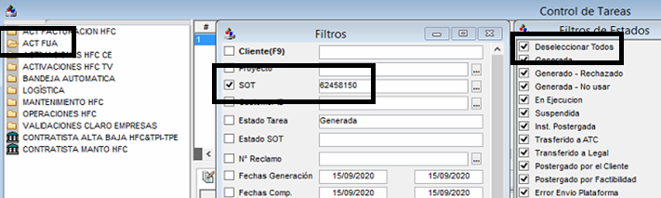
3.- Busco mi SOT en la segunda ventana(CONTROL DE TAREAS) por la carpeta ACT FIJA para pegar plantilla cuando culmine mi gestión.
Se debe tener 3 ventanas de SGA:
1era ventana: consulta histórica(SOT APK).
2da ventana: desactivación y activación del EMTA o DECO y para pegar plantilla.

Slide 8
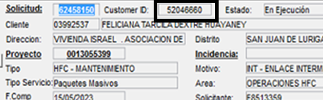
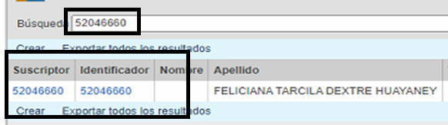
4. Copiamos el CUSTOMER ID de la SOT de mantenimiento o de mi SOT asociada por el CID. y realizo la búsqueda en INCOGNITO.

Slide 9
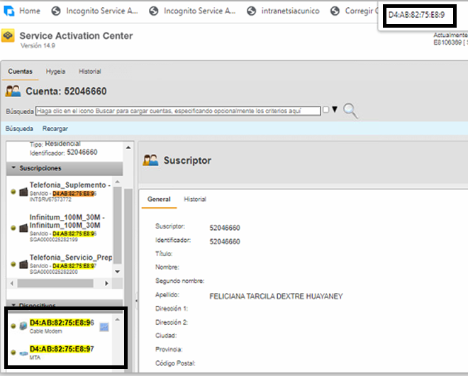
5. En incognito filtramos el equipo a retirar que envía el técnico a través del TICKET para validar que el equipo esta activo en el cliente.

Slide 10
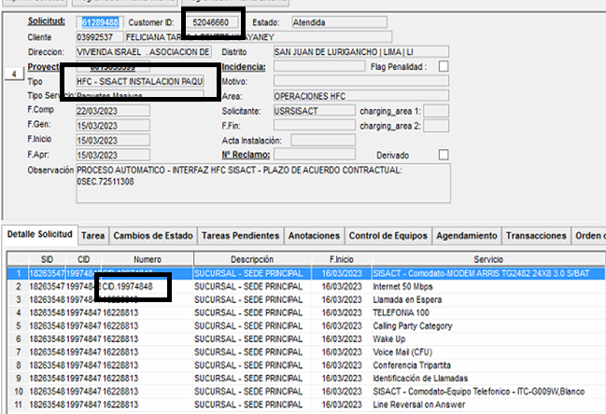
6. Si mi SOT es mantenimiento debo buscar una SOT de modificación(instalación, cambio de plan, traslado externo) asociada con el CID. o con el CUSTOMER ID.
Si SOT que envía en el TICKET es instalación o cambio de plan debo validar que ya este ejecutada por el tecnico o por ADP – MULTISKILL si fue ejecutada se tendría que trabajar con la misma SOT.

Slide 11
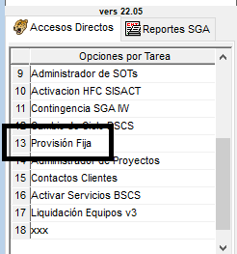
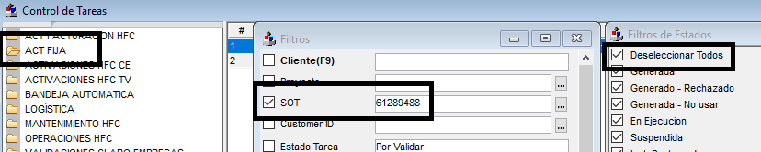
7.- En la tercera ventana de SGA – CONTROL DE TAREAS ingreso mi SOT(asociada con el CID o CUSTOMER ID) por la carpeta ACT FIJA y ubico accesos directos – PROVISION FIJA.

Slide 12
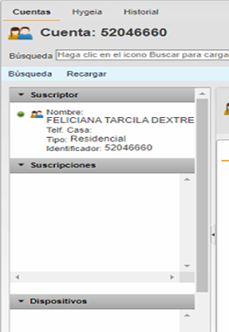
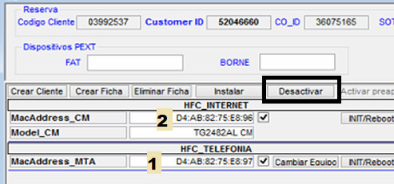
8.- En PROVISION FIJA estarán los equipos que están activos en INCOGNITO, y procederá a la desinstalación(primero la telefonía y luego el internet). Luego validamos en INCOGNITO que se realizo la desinstalación con éxito.
Antes de la desinstalación debemos validar en el Excel de MACs que el equipo a activar este correcto en modelo y suma.

Slide 13


9. En provision fija procedemos a eliminar toda la ficha y creamos ficha aparecerán los espacios vacíos y de color rojo 🔴 e ingresamos los equipos a activar en los espacios correspondientes.
10. F5 los espacios se actualizaran a color negro y procedemos a seleccionar con check en cada servicio y el botón INSTALAR.

Slide 14
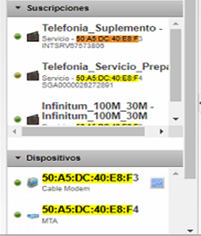
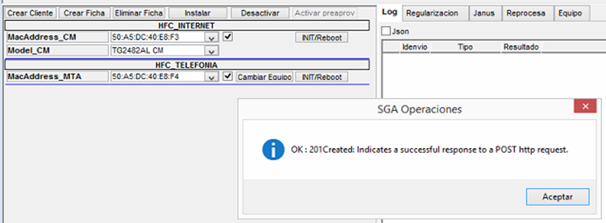
11. Validamos en INCOGNITO que el servicio este activo con sus reservas completas de acuerdo al plan contratado del cliente.
Si el cliente tiene internet y telefonía debemos verificar que active los servicios completos con sus respectivas reservas o suscripciones.

Slide 15
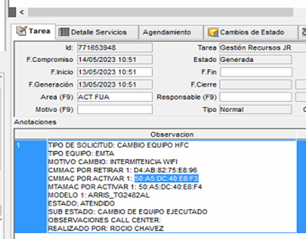
12. Si el cambio de equipo se realizo con éxito se pegara plantilla tipificada en la 2da ventana de SGA
13. Por ultimo, se tipifica en el TICKET y se cierra cuando el técnico brinde conformidad

Slide 16
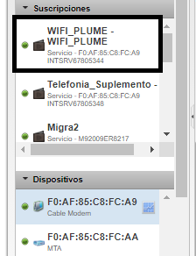
CAMBIO DE EQUIPO EMTA- PLUME
Si al ingresar a INCOGNITO validamos que esta activo la suscripción de WIFI PLUME el tecnico debe enviar en ficha APK como equipo emta a activar con el modelo ARRIS TG2482AL o ARRIS TG3442A.
ARRIS TG 2482 AL
ARRIS TG 3442 A
INFINITY 601 CM

Slide 17
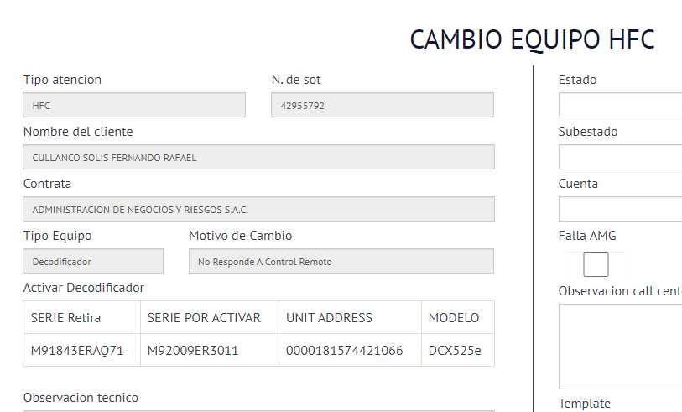
CAMBIO DE EQUIPO - DECODIFICADOR
1.- Ingresa mi ficha en APK y lo primero que debo validar es el nombre del cliente y el cambio de equipo que solicita que realice el tecnico emta o decodificador.
DCX700 Y DCX525e AMBOS SON LO MISMO PARA MI

Slide 18
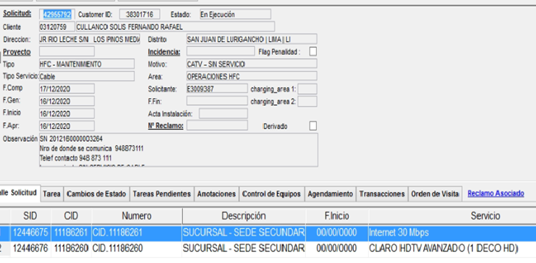
2.- Luego realizamos la búsqueda en SGA y validamos que la SOT este bien generada(nombre del cliente, estado en ejecución, tipo de trabajo, tipo de servicio).

Slide 19
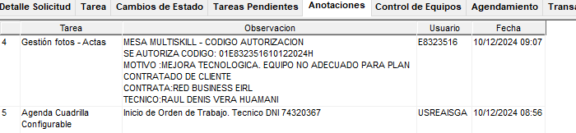
3.- Verifico que tenga plantilla de MULTISKILL con el código AUTORIZADO , para proseguir con el cambio de EMTA
Si cuenta con plantilla se dejara como OBS en salesys del CODIGO DE AUTORIZACION.
Si NO cuenta, se indicara lo siguiente: Técnico, recuerde que debe solicitar su código de autorización por cambio de equipo a la mesa multiskill antes de realizar el cambio.
Para los Decos también se requiere código de autorizacion.
No olvidar leer el motivo del por que le están otorgando el CODIGO DE AUTORIZACION , ya que ese motivo nos puede dar indicio si se le esta brindando una autorización
Si el usuario en el código de autorización pone el equipo , debe ser igual al equipo que el técnico me envía a retirar , de no ser igual procederemos a RECHAZAR EL CASO
PLANTILLA DE AUTORIZACION 📝
MESA MULTISKILL - CODIGO AUTORIZACION
SE AUTORIZA CODIGO: XXXXXXXXXX
MOTIVO : CAMBIO POR .........

Slide 20
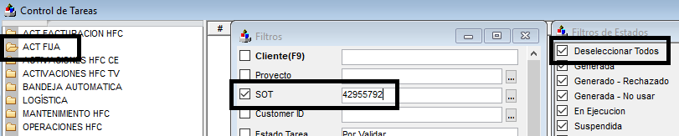
4.- Busco mi SOT en la segunda ventana(CONTROL DE TAREAS) por la carpeta ACT FIJA para pegar plantilla cuando culmine mi gestión.
Se debe tener 3 ventanas de SGA:
1era ventana: consulta histórica(SOT APK).
2da ventana: pegar plantilla.
3era ventana: desactivación y activación del emta o deco.

Slide 21
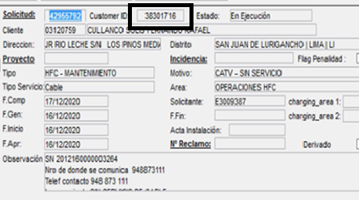
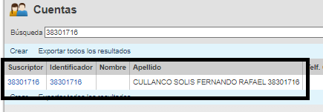
5.- Copiamos el CUSTOMER ID de la SOT de mantenimiento o de mi SOT asociada por el CID. y realizo la búsqueda en INCOGNITO.

Slide 22
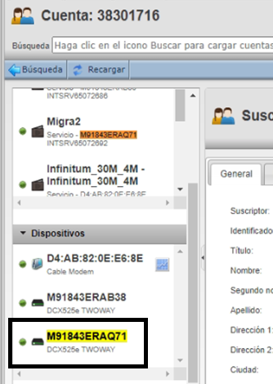
6.- En incognito filtramos el equipo a retirar que envía en ficha APK para validar que el equipo esta activo en el cliente.

Slide 23
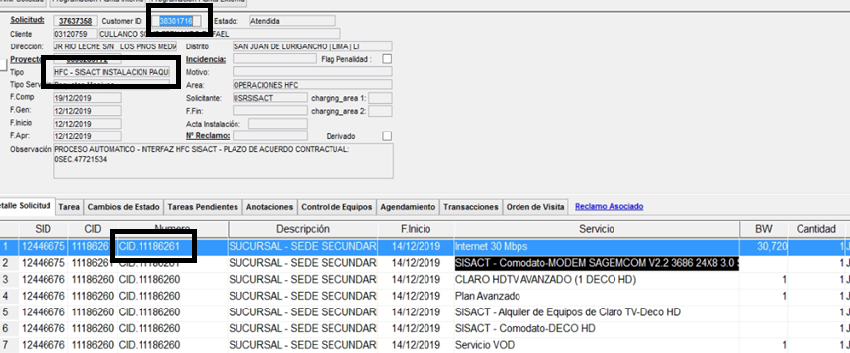
7.- Si mi SOT es mantenimiento debo buscar una SOT de modificación(instalación, cambio de plan, traslado externo) asociada con el CID. o con el CUSTOMER ID.
Si SOT que envía en APK es instalación o cambio de plan debo validar que ya este ejecutada por el tecnico o por activaciones(plantilla en anotaciones), si fue ejecutada se tendría que trabajar con la misma SOT.

Slide 24
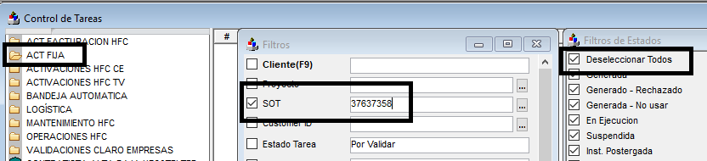
8.- En la tercera ventana de SGA – CONTROL DE TAREAS ingreso mi SOT(asociada con el CID o CUSTOMER ID) por la carpeta ACT FIJA y ubico accesos directos – PROVISION FIJA.

Slide 25
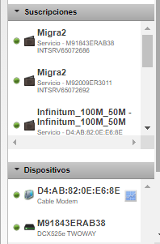
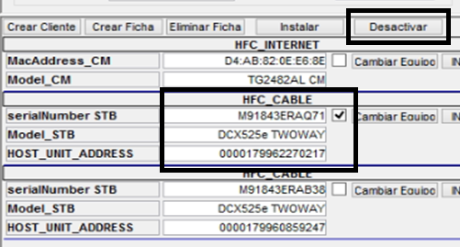
9.- En PROVISION FIJA estarán los equipos que están activos en INCOGNITO, y procederá a la desinstalación. Luego validamos en INCOGNITO que se realizo la desinstalación con éxito.

Slide 26

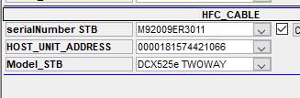
10.- En provision fija procedemos a eliminar toda la ficha y creamos ficha aparecerán los espacios vacíos y de color rojo 🔴 e ingresamos los equipos a activar en los espacios correspondientes.
11.- F2 y luego F5 los espacios se actualizaran a color negro y procedemos a seleccionar con check en cada servicio y el botón INSTALAR.

Slide 27
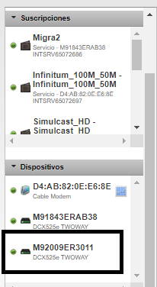
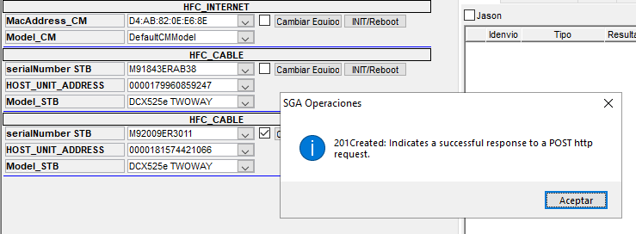
12.- Validamos en INCOGNITO que el servicio este activo con sus reservas completas de acuerdo al plan contratado del cliente.

Slide 28
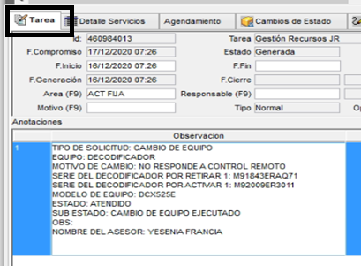
13.- Si el cambio de equipo se realizo con éxito se pegará plantilla tipificada en la 2da ventana de SGA(SOT APK).
14.- Por ultimo, se da guardar a ficha APK.

Slide 29
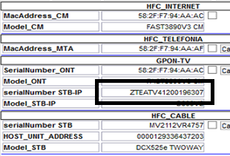
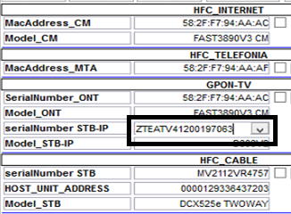
CAMBIO DE EQUIPO - IPTV
Al ingresar a la tarea de Provisión Fija se visualizará el decodificador que se desea retirar. Se debe colocar el nuevo decodificador en el espacio donde está el anterior sin desinstalar(reemplazar sin desinstalar) y enviar a activar el nuevo equipo. Si aparece algún error o falla en la activación notificar al Supervisor.
EQUIPO A ACTIVAR
EQUIPO A RETIRAR

Slide 30
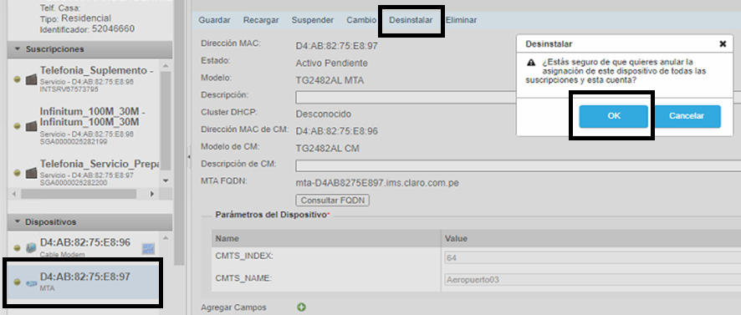
DESACTIVACION MANUAL - EMTA
En caso no permita la desactivación por Provisión Fija, se deberá desinstalar de forma manual de la siguiente forma: Ingresaremos primero al MTA – Teléfono (siempre se desinstalará primero). Desinstalar – Ok.

Slide 31
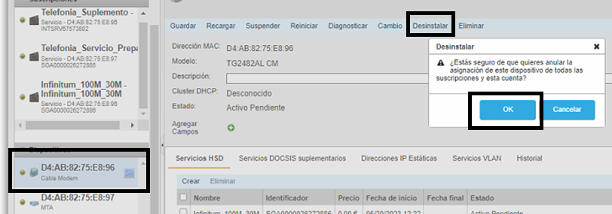
Por último se desinstalará el Cable Módem – Internet. Desinstalar – Ok.
Si la desinstalación se realiza con el SAC01 – incognito normal se deberá eliminar las suscripciones vacías en el siguiente orden: telefonía servicio prepaid – telefonía espacio - Infinitum

Slide 32

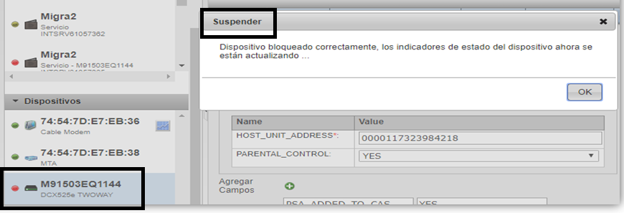
DESACTIVACION MANUAL - DECODIFICADOR
En caso no permita la desactivación del decodificador por Provisión Fija, debemos realizar el proceso desde Incógnito de la siguiente forma: Primero se ingresará al equipo y se dará clic en SUSPENDER.

Slide 33
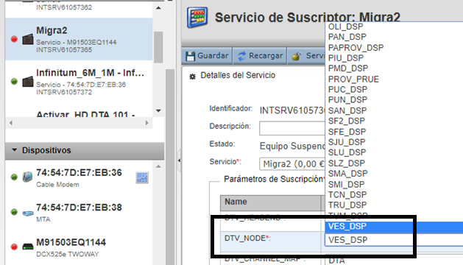
Después de realizar la suspensión del equipo, se ingresará a la reserva o suscripción del decodificador suspendido «Migra», se modificará el DTV_NODE a VES y se guardará la modificación.

Slide 34
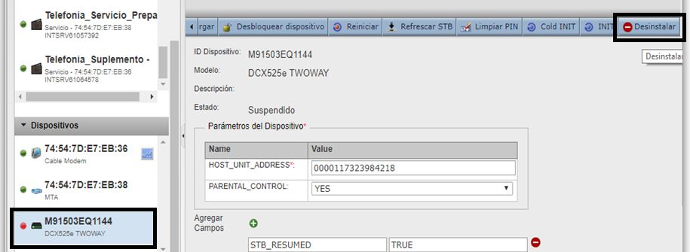
Por último se retornará al equipo «Deco» y se dará clic en DESINSTALAR, automáticamente el equipo desaparecerá de Dispositivos.
Si la desinstalación se realiza con el SAC01 – incognito normal se deben eliminar las reservas vacías en el siguiente orden: Migra2 – Paquetes.

Slide 35
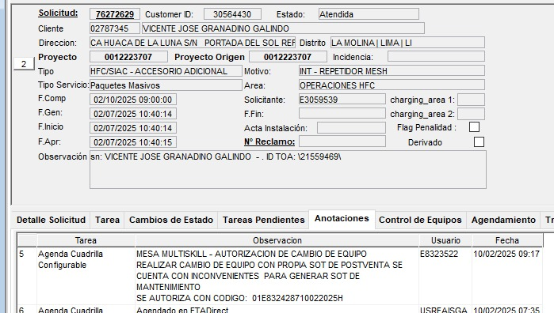
LO QUE DEBES SABER…
Si SOT que me envía en APK es TRASLADO EXTERNO, TRASLADO INTERNO, ACCESORIO ADICIONAL y ENTREGA PLUME, tenemos que validar si hay una autorización por problema de GENERACION DE SOTS DE MANTENIMIENTO de ser asi , podemos proceder con el CAMBIO DE EQUIPO , de no estar la autorización caso debe ser rechazado - SOT no habilitada e indicarle que SOT NO SE ENCUENTRA HABILITADA PARA EL CAMBIO DE EQUIPO.

Slide 36
LO QUE DEBES SABER…
Para el proceso de PLANTILLA MULTISKILL , se tiene en cuenta lo siguiente
La plantilla puede tener varios días , no se valida fecha de plantilla , de igual manera es necesario solo una por SOT DE MANTENIMIENTO , de tal manera se puede usar una para varios CAMBIO DE EQUIPOS
También debemos LEER el motivo de la PLANTILLA MULTISKILL ya que nos puede indicar algo con respecto al CAMBIO QUE SE ESTA HACIENDO ,
Si el usuario en el código de autorización pone el equipo , debe ser igual al equipo que el técnico me envía a retirar , de no ser igual procederemos a RECHAZAR EL CASO
Si durante la BUSQUEDA de una SOT ANTERIOR para usar una modificación (PPT NRO 3) encontramos una sot de ACCESORIO ADICIONAL , ENTREGA PLUME en el camino se entiende que el cliente ha tenido o va a tener REPETIDOR , por lo tanto aplicamos la regla de los equipos que nos tiene que enviar si o si cuando va a tener REPETIDOR
Si el técnico informa en OBS de Salesys que no cuenta con STOCK , esta información va a ser justificación suficiente para poder activarle como el TECNICO ME ESTA INFORMANDO , INDEPENDIENTEMENTE de la VELOCIDAD
Si validamos que es una SOT CAMBIO DE EQUIPO o una SOT DE MANTENIMIENTO y dice OUTBOUND CAEQ POR TECNOLOGIA o CAMBIO POR MEJORA TECNOLOGICA, técnico tiene que instalar el DOCSIS 3.1 si o si INDEPENDIENTEMENTE DE LA VELOCIDAD

Slide 37

LO QUE DEBES SABER…
Si validamos que el técnico envió un MANTENIMIENTO y luego tiene una SOT DE MODIFICACION COMO MIGRACION TECNOLOGICA O CAMBIO DE PLAN , se ejecuta el MANTENIMIENTO – CAMBIO DE EQUIPO , ya que no se sabe si esa modificación se llegara a pasar o se RECHAZARA
Si validamos que la SOT de MANTENIMIENTO TIENE UN COMENTARIO DE USUARIO C AUTORIZANDO EL CAMBIO DE EQUIPO A UN TIPO DE DOCSIS , procedemos para instalarle el DOCSIS que indica el técnico , pero igual amerita CODIGO MULTISKILL
Si al caernos una SOT de mantenimiento , visualizamos que no tiene customer, buscamos una sot anterior con el mismo PID y ahí podremos sacar como información el CUSTOMER ID

Slide 38
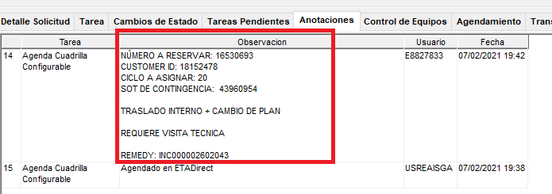
LO QUE DEBES SABER…
Al revisar la sot de INSTALACION , validaremos que si es una SOT DE CONTINGENCIA , detectaremos esto si validamos que al final de ANOTACIONES , hay una plantilla que indica SOT DE CONTINGENCIA , se ser asi VALIDAREMOS si esta ejecutado con una plantilla de POSTVENTA , de no ser asi rechazaremos el caso indicando que lo envía por el SKILL de POSTVENTA , OPCION INCORRECTA – ENVIAR POR SKILL POSTVENTA
Los modelos de los DECOS DCX700 Y DCX525e AMBOS SON LO MISMO PARA MI

